Slide 1


——三大计划结题答辩
基于OCR快递助手
组长：周毅
组员：肖 蓉 邓维佳 金润宇 向星曌

Slide 2
目录
①项目简介
②工作计划
③研究内容
④完成情况

Slide 3
项目简介
1
优越性
易操作性
快递助手
便捷性
系统性

Slide 4
项目简介
1
OCR快递助手的优越性在于运行在Android
平台手机上，方便随身携带可以随时随地使用；
运用先进的OCR图片文字识别技术，利用手机
便捷的照相机功能，获取文档资料的图像文件，
方便用户能快速记录下各种纸质通知等重要信息，
避免繁琐的输入和存储相关内容操作用户
使用该软件能够系统的管理图片以及日程信息，
按时按点地对已添加的信息进行提醒；手机
平台的可操作性使用户能明确、简明

Slide 5
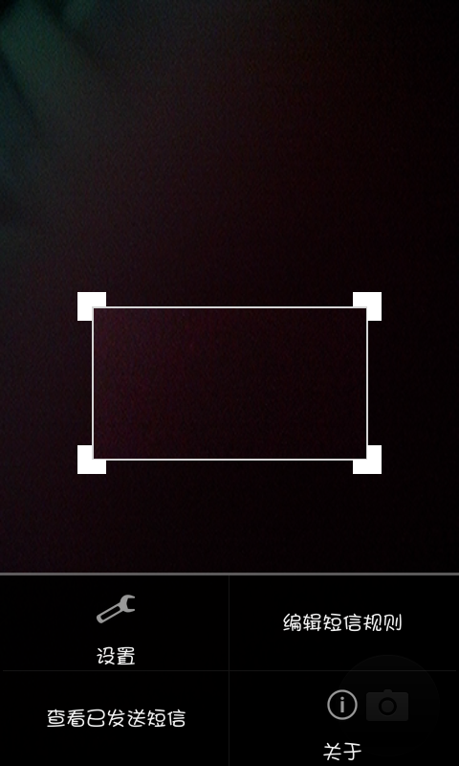

项目简介
1
点击手机左键后
打开的初始界面
出现设置等界面

Slide 6
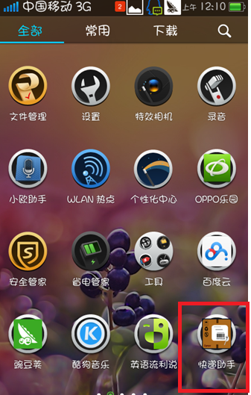
项目简介
1

Slide 7
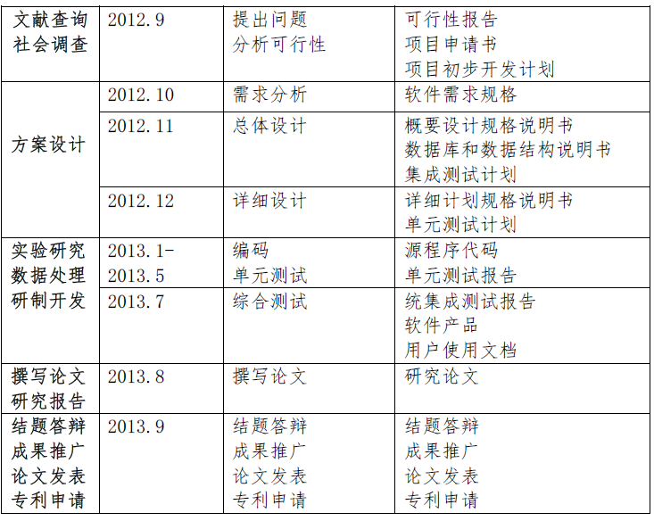
工作计划
2
2

Slide 8
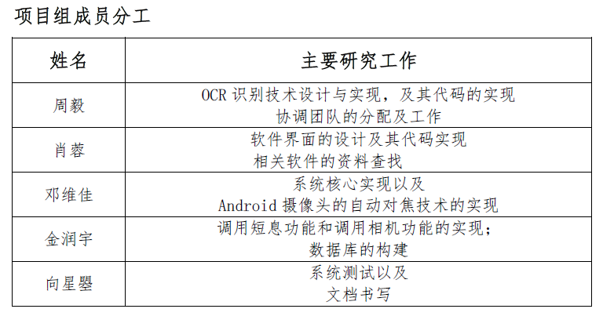
工作计划
2

Slide 9
研究内容
3
1.OCR识别技术设计与实现
2.系统核心实现以及Android 摄像头的 自动对焦技术实现
3.调用短信功能实现

Slide 10

研究内容
3
自动对焦技术
短信功能
从影像到结果输出，需要经过 图像数字转换 、图像的二值化 、单切割 、数字特征抽取 、比对数据库识别 和人工校正 ，最后将识别结果输出。
调用拍照接口（不是系统拍照模块），初步确定电话号码（数字）在图片中的位置。然后调节焦距，尽量让电话号码处最为清晰。
直接调用短信接口，实现自动短信发送。因为短信内容较为固定，短信数量较多，若每个短信都条用系统短信功能，将会在程序切换处花费大量时间。

Slide 11
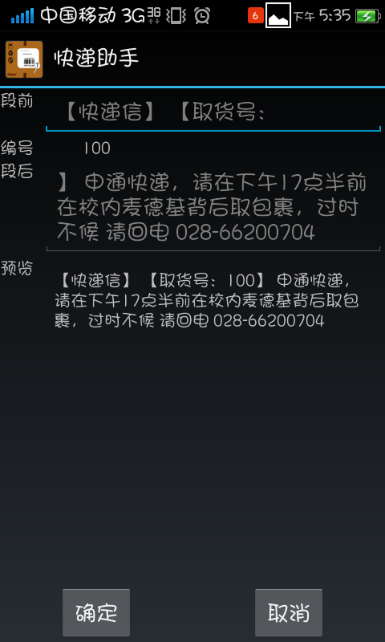
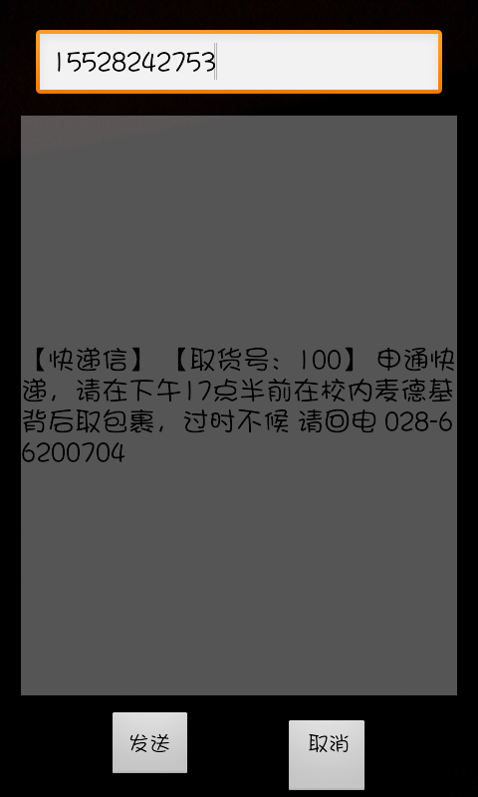
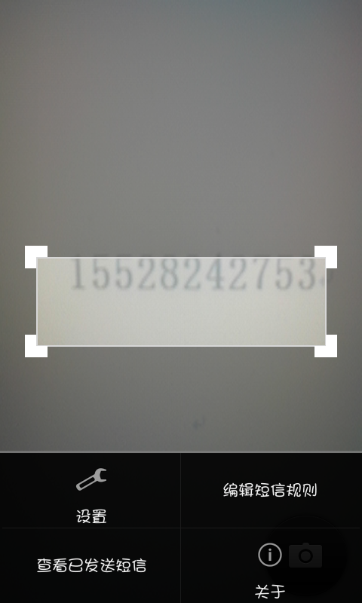
研究内容
3

Slide 12
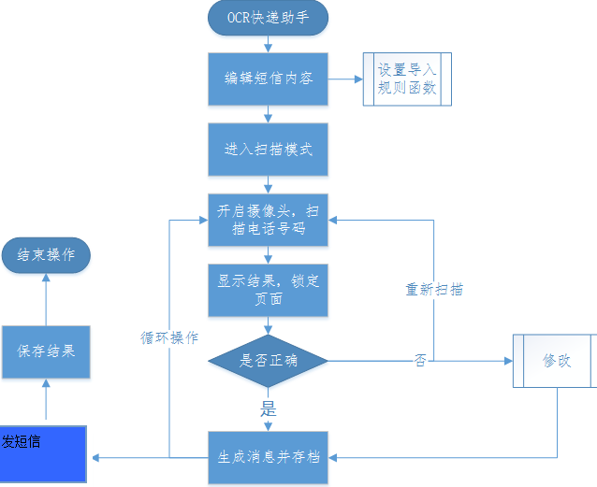
完成情况
4

Slide 13
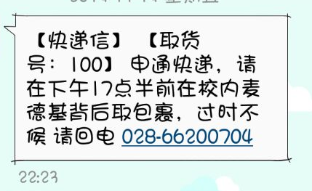
完成情况
4
成功发送短信：

Slide 14
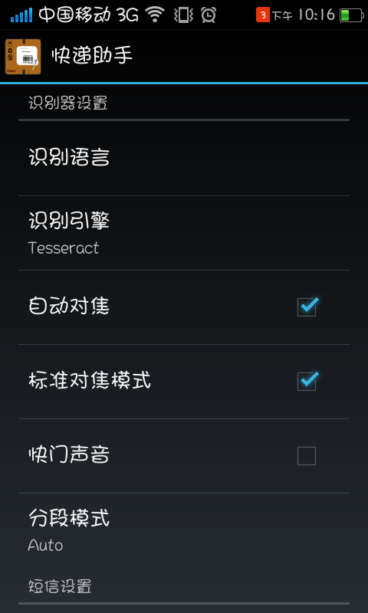
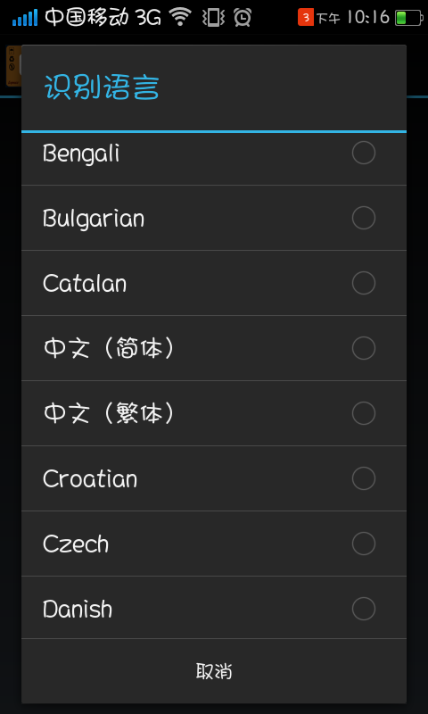
完成情况
4
具体实现功能

Slide 15
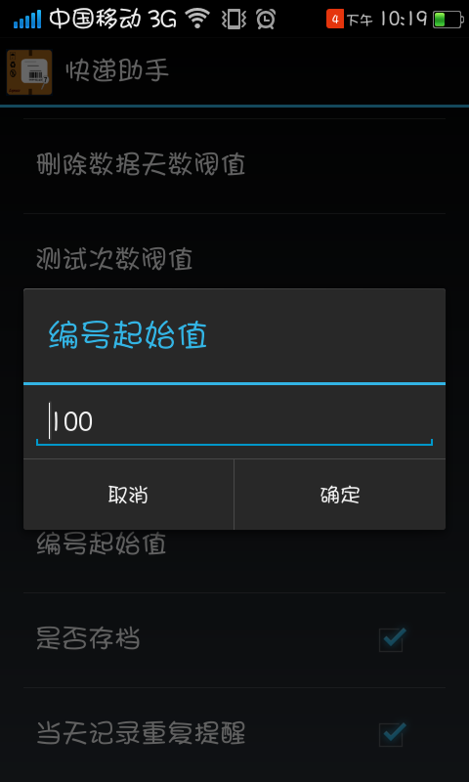
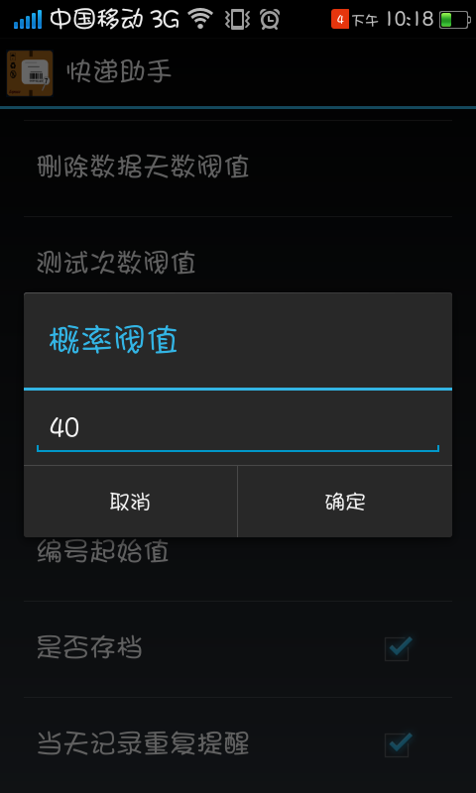
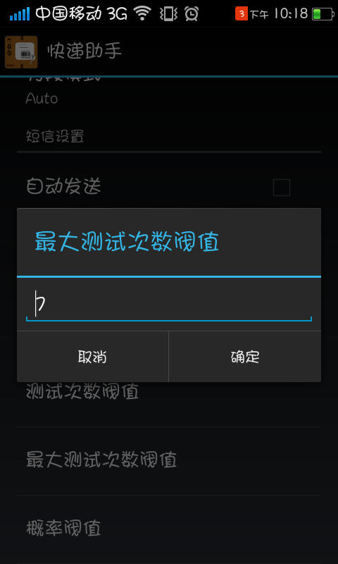
完成情况
4

Slide 16
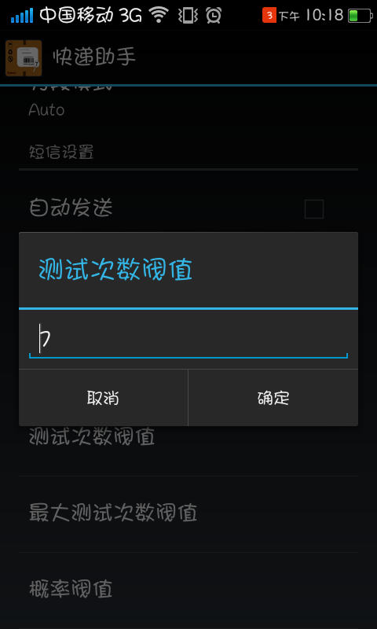
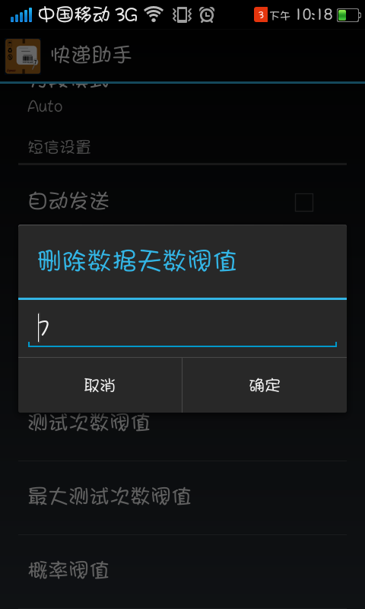
完成情况
4

Slide 17
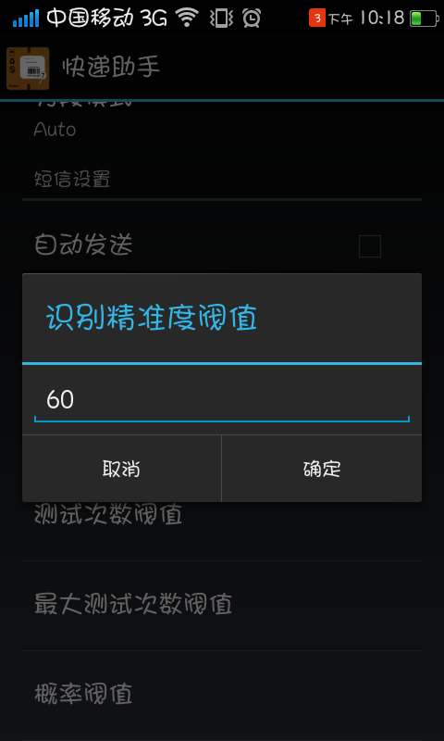
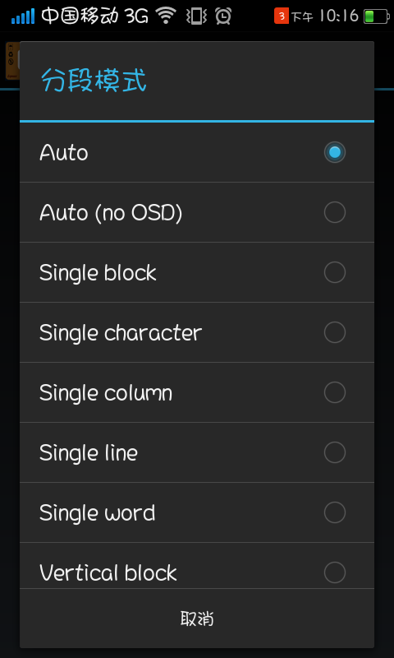
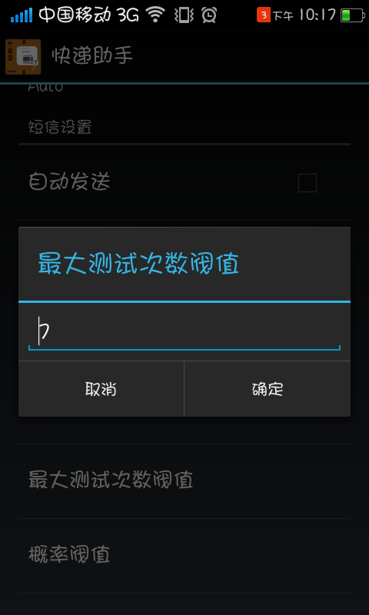
完成情况
4

Slide 18
完成情况
4
结论：
能够自动对焦，实现电话扫描，点击发送后，调用编辑好的短信，实现自动发送，准确率高达80%

Slide 19



结束

